Slide 1
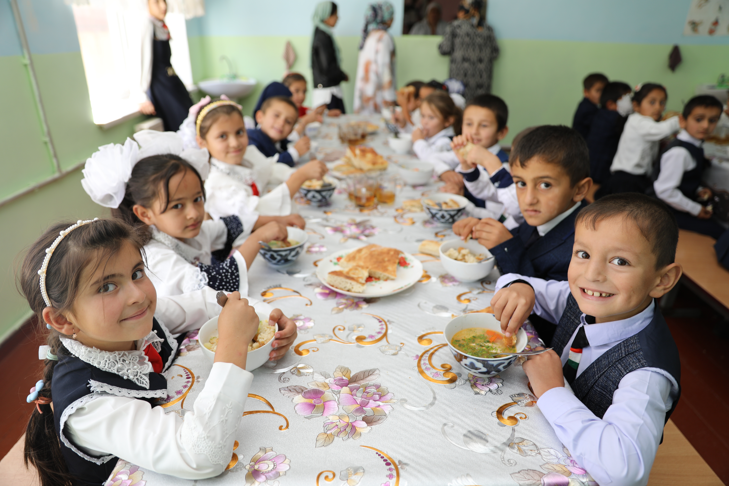
Вазорати тандурустӣ ва ҳифзи иҷтимоии аҳолии ҶТ
Татбиқи «Стратегияи рушди устувори ғизои мактабӣ дар ҶТ дар давраи то соли 2027» тавассути “Барномаи давлатии рушди ғизои мактабӣ дар ҶТ барои солҳои 2022-2027”
Абдусаматзода З.М. – Муовини вазири тандурустӣ ва ҳифзи иҷтимоии аҳолии Ҷумҳурии Тоҷикистон

Slide 2
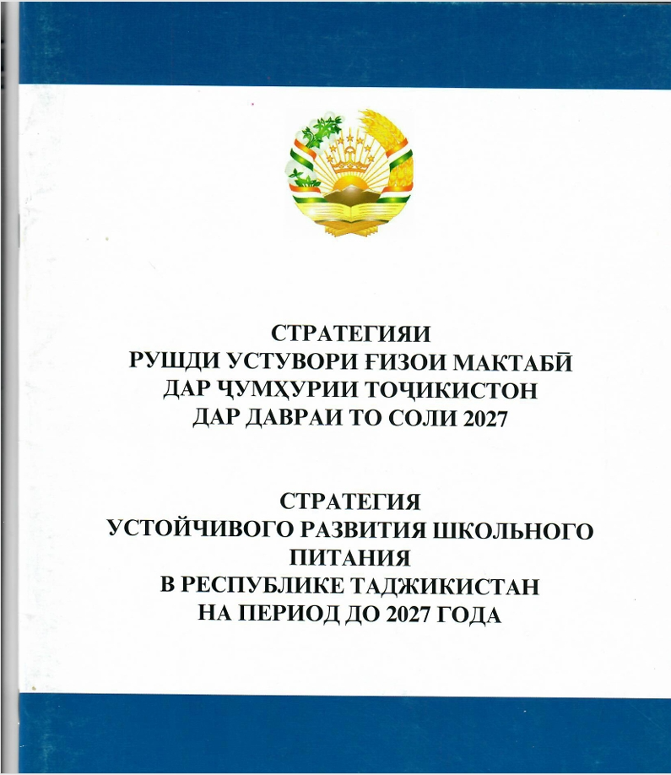
«Стратегияи рушди устувори ғизои мактабӣ дар Ҷумҳурии Тоҷикистон дар давраи то соли 2027»
Татбиқи Стратегия аз се давра иборат аст:
Даври якум – солҳои 2017-2018.
Даври дуюм – солҳои 2019-2020.
Даври сеюм – солҳои 2022-2027.

Slide 3

Барномаи давлатии рушди ғизои мактабӣ дар Ҷумҳурии Тоҷикистон барои солҳои 2022– 2027
“Барномаи давлатии рушди ғизои мактабӣ дар Ҷумҳурии Тоҷикистон барои солҳои 2022– 2027” бо қарори Ҳукумати Ҷумҳурии Тоҷикистон аз 27 апрели соли 2022, таҳти №205 тасдиқ гардидааст.
Барнома аз 9 боб ва 58 банд ва Нақшаи он аз 33 банд иборат аст.
Аз 33 банд 9 банд маблаӣгузориро талаб наменамояд. 17 банд - шарикони рушд. 7 банд буљети маќомоти иљроияи ҳокимияти давлатӣ ва шарикони рушд.

Slide 4



ШАРИКОНИ РУШД

Slide 5
ФАРОГИРИ БО ҒИЗОИ МАКТАБӢ, %

Slide 6
МАБЛАҒГУЗОРИИ ҒИЗОИ МАКТАБӢ АЗ БУҶЕТИ ДАВЛАТӢ
Аз ҷониби Ҳукумати Ҷумҳурии Тоҷикистон барои рушди соҳаи ғизои мактабӣ дар соли 2023 аз буҷети давлатӣ 5,5 миллион, соли 2024 11,7 миллион сомонӣ ва дар соли 2025 18,8 миллион сомонӣ маблағ ба мактабҳои шаҳру ноҳияҳои кишвар ҷудо гардидааст.
Ин маблағ ба 94 муассисаҳои давлатии таҳсилоти умумии таҷрибавӣ дар 24 шаҳру ноҳияҳои ҷумҳурӣ тақсим гардид.
24 шаҳру ноҳияҳои ҷумҳурӣ
94 муассисаи давлатии таҳсилоти умумии таҷрибавӣ
36 874 нафар хонандагони синфҳои 1-4
бо меъёри 3,0 сомонӣ ба як хонанда

Slide 7
МАБЛАҒГУЗОРИИ ҒИЗОИ МАКТАБӢ АЗ БУҶЕТИ ДАВЛАТӢ

Slide 8
САРФИ МАБЛАҒҲО БАРОИ БАРНОМАИ ҒИЗОИ МАКТАБӢ ДАР СОЛҲОИ 2023-2024, %

Slide 9


Шумора ва сохтори хонандагон
МАКТАБ
Дар Ҷумҳурии Тоҷикистон 3991 муассисаҳои таҳсилоти умумӣ бо 2 278 648 нафар хонандагон фаъолият доранд, ки аз онҳо аз синфи 1 то 4 ҳамагӣ – 1 007 188 нафарро ташкил медиҳанд.

Slide 10
ТАСДИҚ ВА ТАТБИҚИ ЯК ҚАТОР ҲУҶҶАТҲОИ ҲУҚҚУҚИИ МЕЪЁРӢ
Тартиби ташкили ғизои хонандагони муассисаҳои таҳсилоти умумӣ дар Ҷумҳурии Тоҷикистон
Тартиби механизмҳои маблағгузории ғизои мактабӣ
Дастурамал оид ба татбиқи Барномаи ғизои мактабӣ тавассути интиқол ва пардохти маблағ ба муассисаҳои таҳсилоти умумӣ
Консепсияи Ассотсиатсияи волидайн ва омӯзгорон
Дастури методӣ оид ба “Ташкили хӯроки гарм дар муассисаҳои таҳсилоти умумӣ”
Таомномаи 5 -рӯза бари хӯроки нисфирӯзӣ дар муассисаҳои таҳсилоти умумӣ
Номгӯи маҳсулотҳои хӯрокворие, ки истифодабариашон дар муассисаҳои таҳсилоти умумӣ манъ аст

Slide 11
НОНВОЙХОНАҲОИ БАЙНИМАКТАБӢ
Нақша ва иҷро:
Ба нақша: 360 бино ва иловагӣ барои 73 962 ҷои нишаст
Иҷро: 39 бино ва 7 884 ҷои нишаст
Ошхонаҳо:
Зиёда аз 300 ошхона бо дастгирии БОҶ таъмир ва муҷаҳҳаз шуданд
28 ошхона дар вилояти Хатлон бо дастгирии Фонди байналмилалии рушди кишоварзӣ таҷдид шуданд
Ташаббусҳои соҳибкорӣ:
120 ташаббус (гармхонаҳо, мурғпарварӣ ва ғайра) аз соли 2019 амалӣ шуд
Микрогрантҳо:
17 лоиҳаҳои микрогрантӣ бо арзиши умумии $67 500 татбиқ гардиданд

Slide 12
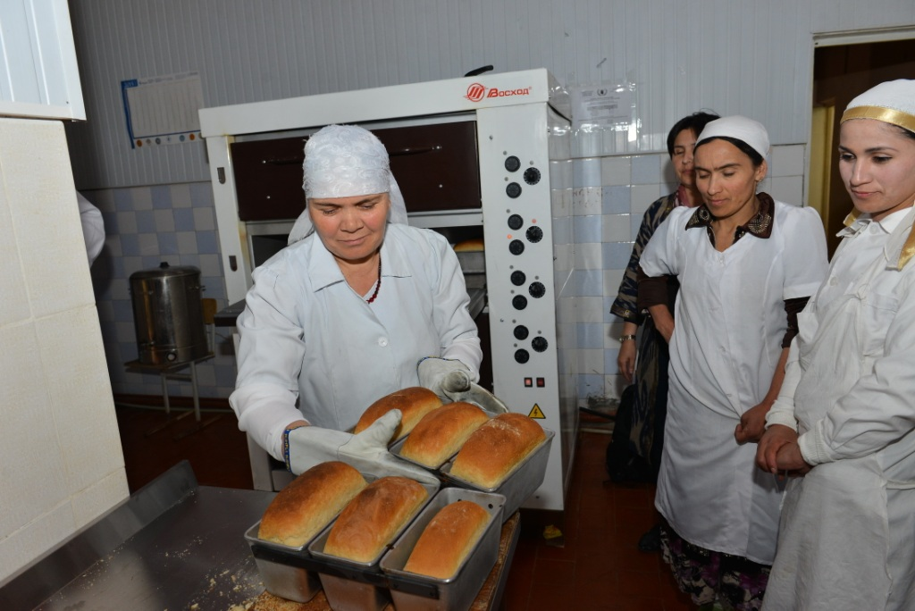
НОНВОЙХОНАҲОИ БАЙНИМАКТАБӢ
Дар 11 ноҳияҳои в. Суғд ва 2 ноҳияҳои Панҷ ва Ёвони в. Хатлон нонвойхонаҳо фаъолият мекунанд
Хонандагон бо нони намуди хлеб, ки аз орди ғанигардонидашуда тайёр мешавад, таъмин мегарданд
Дар назди муассисаҳои таҳсилоти миёнаи умумии
– шаҳри Роғун
– шаҳри Норак
– ноҳияи Фархор
– ноҳияи Восе
– шаҳри Кӯлоб
сехҳои хурди нонпазӣ фаъоланд
118 700 нафар хонанда дар 338 мактаб бо нони гарми арзон таъмин мебошанд
Дар 5 муассисаи таҳсилоти умумии ноҳияҳои таҷрибавӣ нонвойхонаҳои байнимактабӣ ташкил шудаанд
Дар 1 муассисаи ш. Норак ошхонаи намунавӣ таъсис ёфтааст

Slide 13
Таъмин бо оби ошомиданӣ дар муассисаҳои таълимӣ, %

Slide 14
Курсҳои такмили ихтисоси “Донишкадаи ҷумҳуриявии такмили ихтисос ва бозомўзии кормандони соҳаи маориф”
Самтҳои асосии таълиму тарбия оид ба тарзи ҳаёти солим
Ғизои солим – ҳаёти солим
Ғизои кӯдакон ва меъёрҳои он
Ғизои солим кафолати тани солим аст
Ғизои солим ояндаи солимии кўдак
Истеъмоли дурусти ғизои солим дар ҳаёт
Назорати мунтазами сифати хӯрок

Slide 15
ШӮРОИ ҲАМОҲАНГСОЗИИ БАЙНИСОҲАВӢ ОИД БА ҒИЗОИ МАКТАБӢ
Вазорати тандурустӣ ва ҳифзи иҷтимоии аҳолии ҶТ
Вазорати маориф ва илми ҶТ
Вазорати кишоварзии ҶТ
Вазорати молияи ҶТ
Вазорати рушди иқтисод ва савдои ҶТ
Вазорати саноат ва технологияҳои нави ҶТ
Агентии стандартизатсия, метрология, сертификатсия ва нозироти савдои назди ҳукумати ҶТ

Slide 16
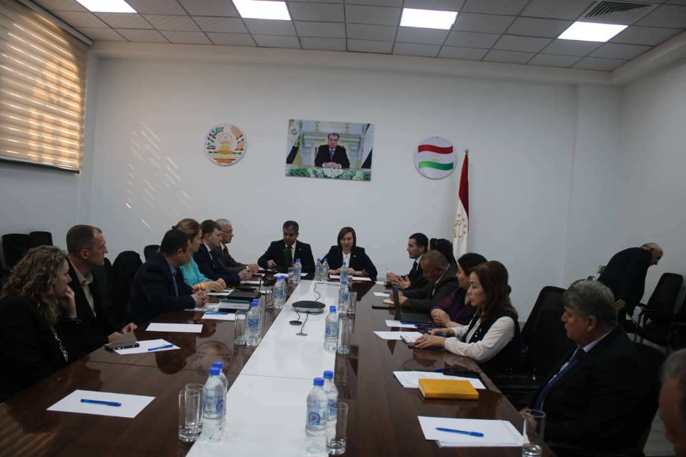
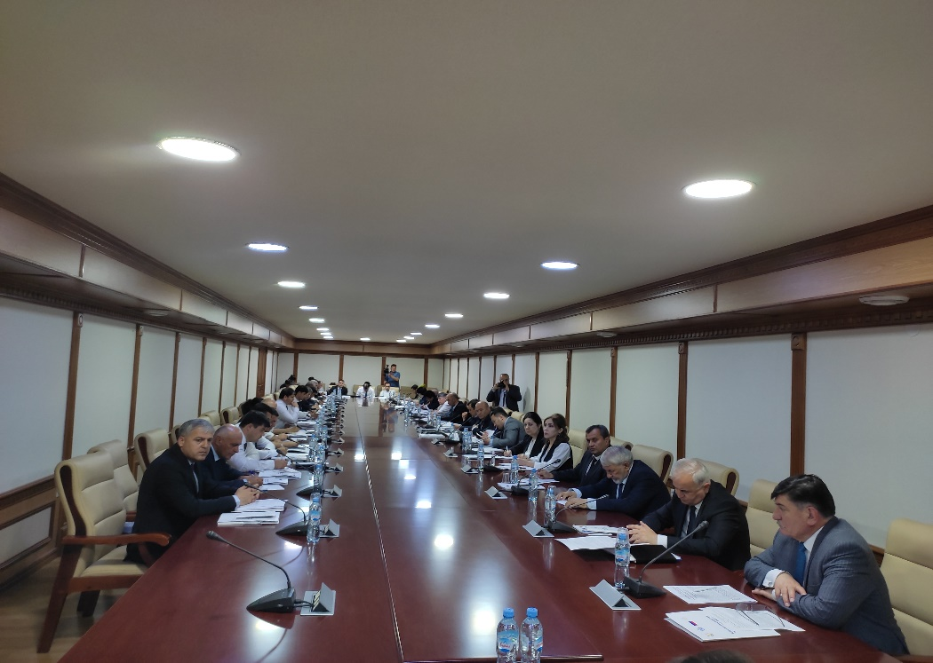
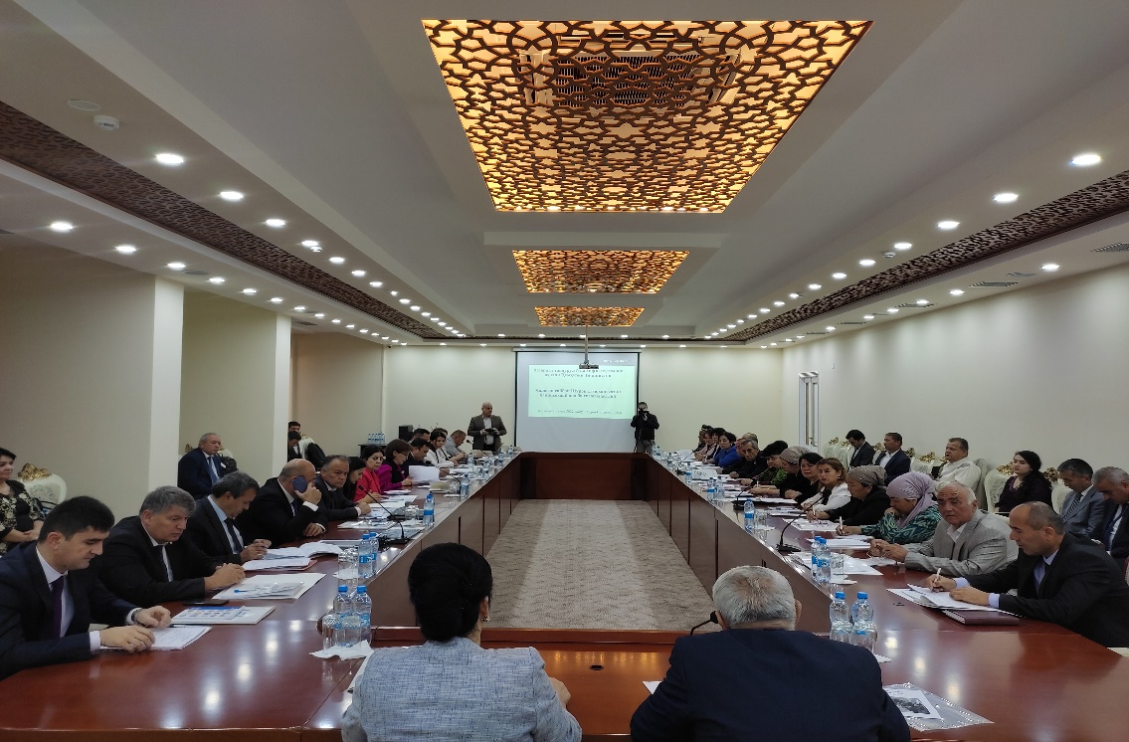
ШУРОҲОИ ҲАМОҲАНГСОЗИИ БАЙНИСОҲАВӢ

Slide 17
МУШКИЛОТҲОИ ҶОЙДОШТА
Маблаӣгузории ӣизои мактабӣ ба таври зарурӣ ба роҳ монда нашудааст.
ҳолати ошхонаҳо ва инфрасохтори муассисаҳои таълимӣ ба талаботҳои ҳозиразамон љавобгўй набуда, беҳбудиро талаб менамояд.
ҳарчанд истифодаи заминҳои назди муассисаҳои таълимии умумӣ беҳтар гардида бошад ҳам, то ҳол дар бисёр муассисаҳои таълимии умумӣ ин заминҳо самаранок истифода бурда намешаванд.
То ҳол нуќтаҳои савдо дар назди аксари муассисаҳои таҳсилоти умумӣ фаъолият доранд, яъне ин масъала аз тарафи маќомотҳои дахлдор ҳалли худро наёфтааст.

